Slide 1

Rôle
Passer le tableau en mode « tableau structuré »
Dépivoter des colonnes
Programme de cours
Dépivoter des colonnes

Slide 2

DÉPIVOTER DES COLONNES
Rôle…
Dépivoter des colonnes est une fonctionnalité permettant d’inverser les lignes et les colonnes, afin de rendre compatible ou exploitable une base de données.

Slide 3
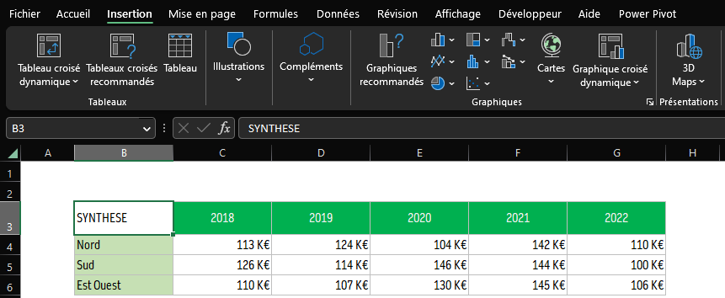
DÉPIVOTER DES COLONNES
Passer le tableau en mode « tableau structuré »…
Cliquer dans la première cellule du tableau, sélectionner l’onglet Insertion puis cliquer sur Tableau

Slide 4
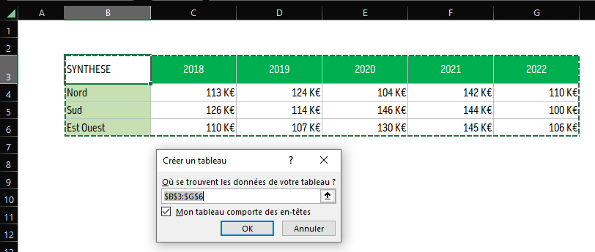
DÉPIVOTER DES COLONNES
Vérifier la sélection puis valider par OK

Slide 5
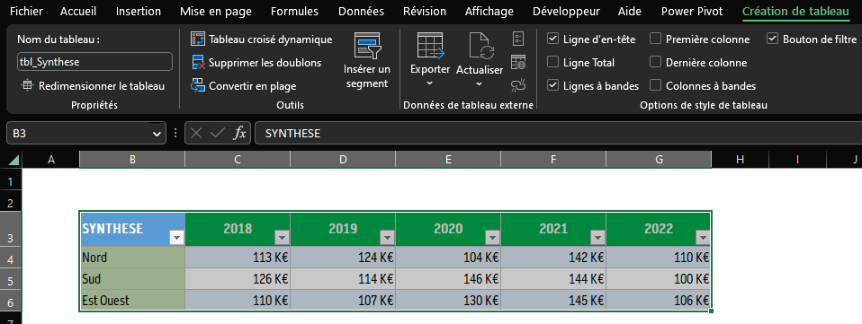
DÉPIVOTER DES COLONNES
Nommer le tableau et appliquer éventuellement un style de tableau

Slide 6
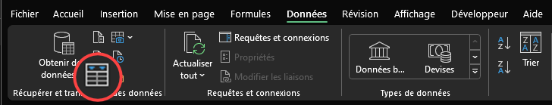
DÉPIVOTER DES COLONNES
Dépivoter des colonnes…
Cliquer dans la première cellule du tableau, sélectionner l’onglet Données puis cliquer sur A partir de Tableau ou d’une Plage

Slide 7
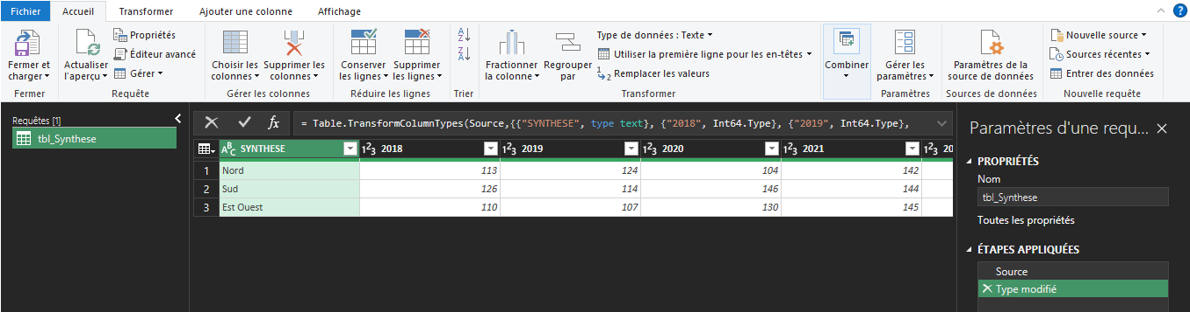
DÉPIVOTER DES COLONNES
L’éditeur Power Query apparaît. Vérifier que la première colonne est bien sélectionnée.

Slide 8
DÉPIVOTER DES COLONNES
Sélectionner l’onglet Transformer puis dérouler l’outil Dépivoter les colonnes
Cliquer sur Dépivoter les autres colonnes

Slide 9
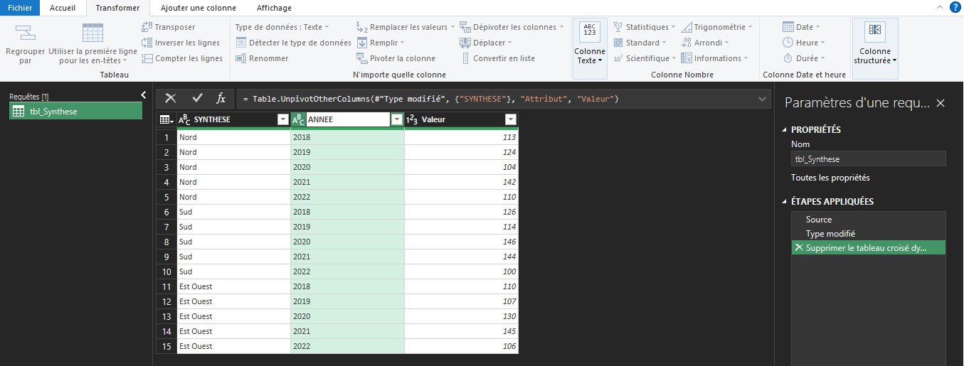
DÉPIVOTER DES COLONNES
Renommer les titres de colonne en double cliquant sur leur nom

Slide 10
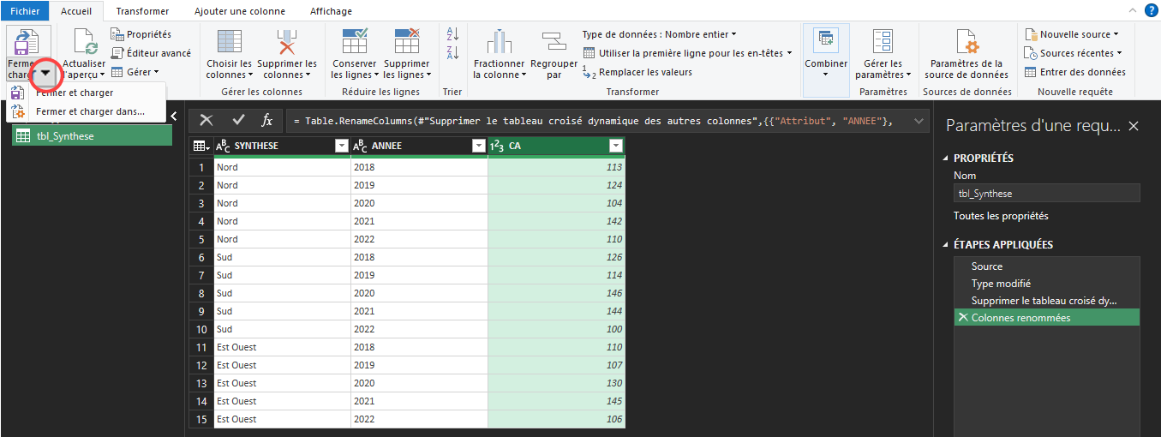
DÉPIVOTER DES COLONNES
Sélectionner l’onglet Accueil puis dérouler l’outil Fermer et charger

Slide 11
DÉPIVOTER DES COLONNES
Cliquer sur Fermer et charger dans…

Slide 12
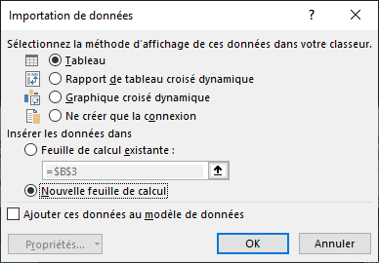
DÉPIVOTER DES COLONNES
Cliquer sur Nouvelle feuille de calcul

Slide 13
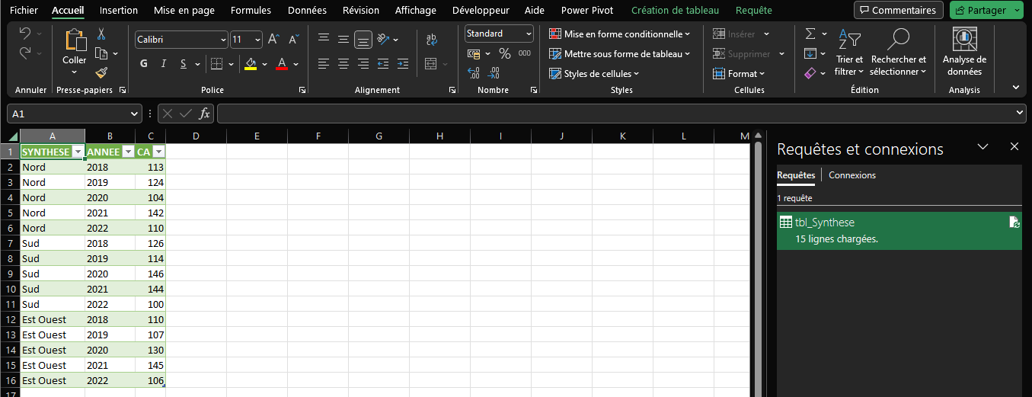
DÉPIVOTER DES COLONNES
Le tableau est dépivoté. Un nouveau volet latéral nommé Requêtes et connexions apparaît.

Slide 14
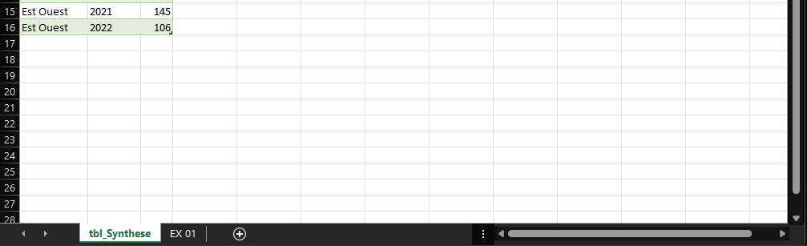
DÉPIVOTER DES COLONNES
Le tableau dépivoté a été créé dans une nouvelle feuille dont le nom correspond au nom donné au tableau structuré

Slide 15
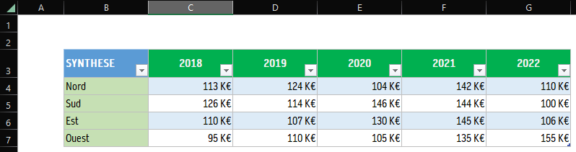
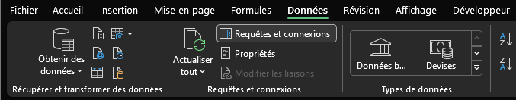
DÉPIVOTER DES COLONNES
En cas de modification du tableau de départ
Sélectionner la feuille tbl_Synthese puis l’onglet Données et cliquer sur Actualiser tout

Slide 16
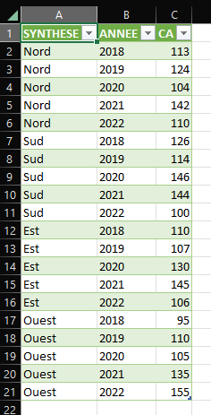
DÉPIVOTER DES COLONNES
Le tableau dépivoté prend en compte les modifications

